Slide 1
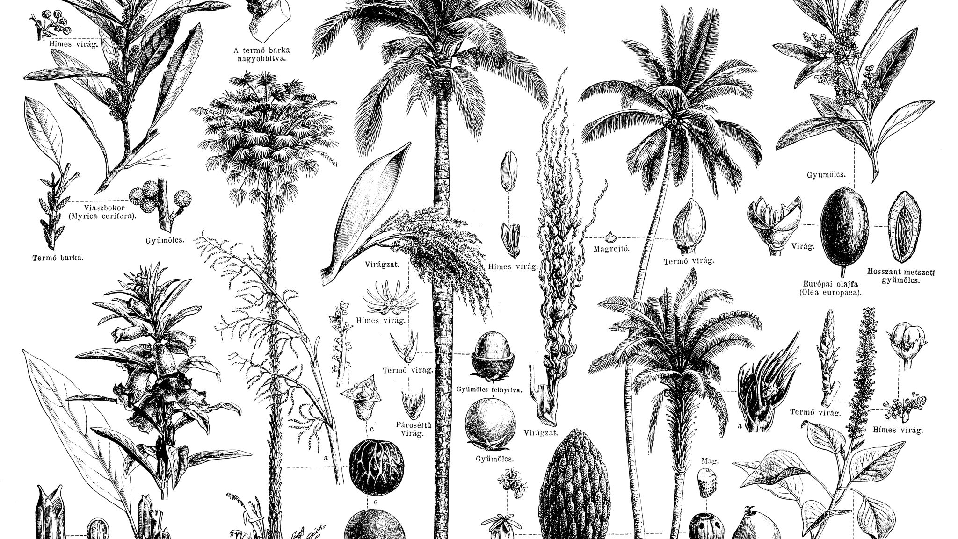
PROPUESTAS DE RNH PARA LA UCIP
HOSPITAL CLÍNICO SAN CARLOS
1 DE MARZO 2023

Slide 2
INTRODUCCIÓN
La Unidad de Calidad y el Comité de Calidad del HCSC, se han propuesto abordar una serie de recomendaciones de no hacer (RNH) en áreas críticas del hospital: urgencias, intensivos, quirófanos.
Entre esas áreas "críticas" en las que trabajar se va a incluir la la Unidad de Cuidados Intensivos Pediátricos (UCIP.)
Supone una muy buena oportunidad de mejora y de incluirnos en una metodología de trabajo que apueste por la seguridad.
Desde nuestra Sociedad científica (SECIP) se han publicado una serie de RNH para las UCIP españolas.
Sobre estas recomendaciones (en total 26) re-seleccionaremos solo unas pocas: 3-5, que consideremos que en nuestro contexto deberíamos trabajar
Para su selección empleamos tres criterios de evaluación: la prevalencia de la práctica que se quiere modificar, la gravedad de las consecuencias potenciales de la práctica a modificar, y la facilidad con la que se cree que puede ser modificada dicha práctica.

Slide 3
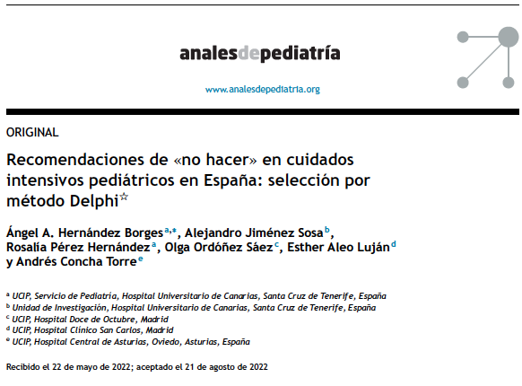

METODOLOGÍA DE TRABAJO

Slide 4
RECOMENDACIONES DE NO HACER EN UCIP
BELEN: 2,8, 11, 17, 20
CARMEN: 17
MA: 8, 11, 16, 17
DAVID: 8, 10, 12, 17, 20
ESTHER: 4, 7, 8, 17, 25, 22, 26
Máximas coincidencias:
  Con pleno (5): 17
  Con casi pleno (4): 8
  Con 2: 11, 20
  Con solo 1: 2, 4, 7, 10, 12, 16, 22, 25, 26

Slide 5
RECOMENDACIONES DE NO HACER EN UCIP
Agrupadas por áreas (“consteladas”)
Humanización:
25. No impedir la presencia de padres ni la participación en sus cuidados
7. No impedir de forma rutinaria la presencia de padres durante procedimientos
22. No impedir la presencia de padres durante la RCP
Comunicación del equipo:
8. No realizar el pase de visita separado médico/enfermera
17. No transmitir información al traslado de forma improvisada (SBAR)
Items clínicos:
11. No administrar O2 en sedación si no hay desaturación
4. No dar de alta sin supervisión a un paciente que ha recibido sedación
20. No mantener en VMNI al paciente con SDRA con cocientes P/F<150 ó S/F <200.
10. No retrasar más de 3 horas ac tranexamico en traumas con hemorragia significativa
12. No retrasar más de 48h valoración nutricional
16. No medir el volumen gástrico residual como indicador de la tolerancia digestiva ni de riesgo de aspiración.
2. No demorar el inicio de NE
26. No mantener ATB de amplio espectro si es posible la desescalada

Slide 6
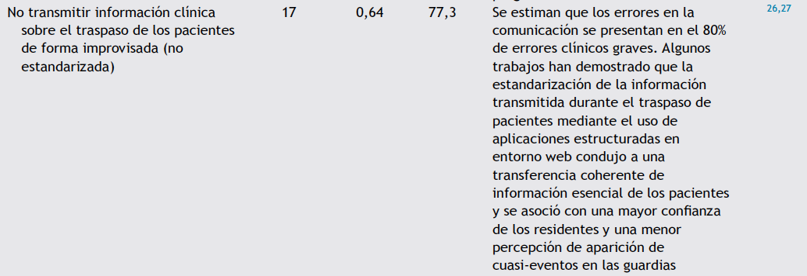
1ª RNH PROPUESTA (por unanimidad)

Slide 7
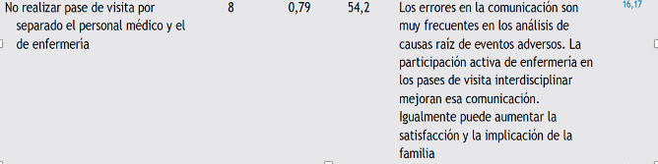
RNH OTRA PROPUESTA
(casi pleno)
EN EL ÁMBITO DE LA COMUNICACIÓN DEL EQUIPO

Slide 8
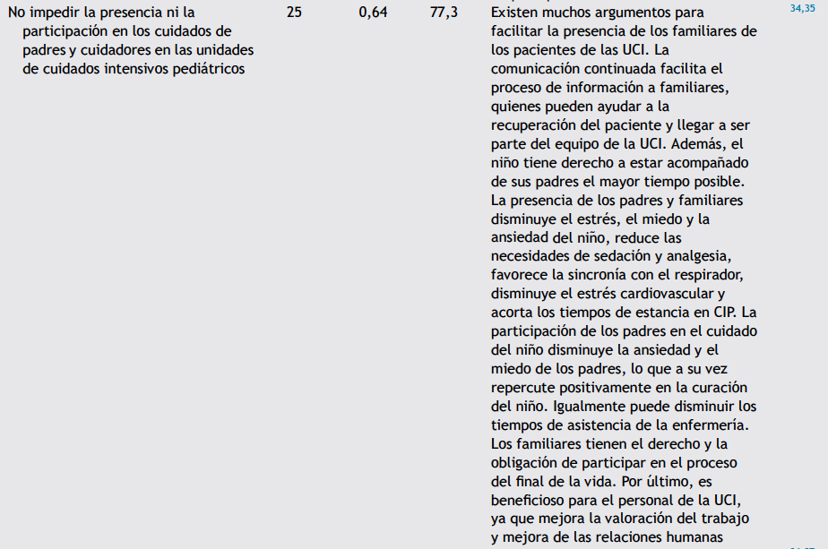
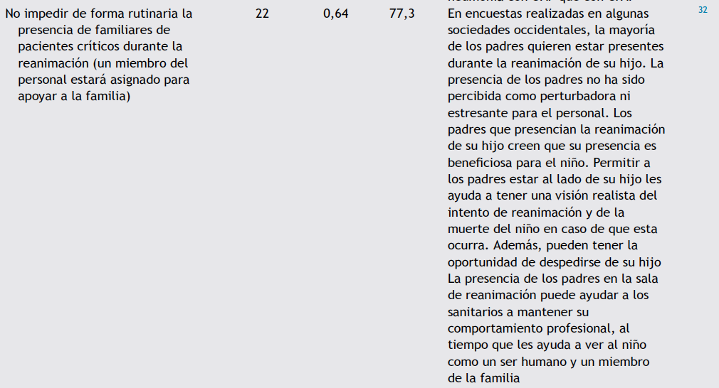

RNH otras PROPUESTAS
Esfera de Humanización
(sólo con 1 voto, el resto las considera + pero que ya se cumplen)

Slide 9
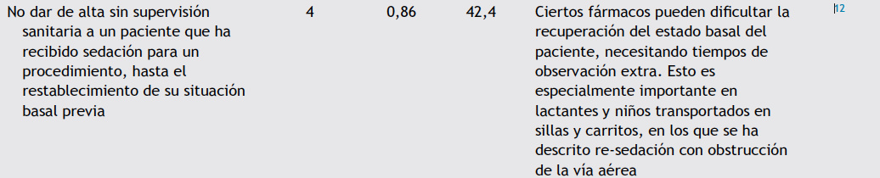
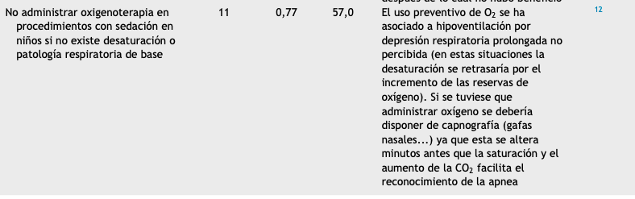
RNH OTRAS PROPUESTAS
ESFERA DE ITEMS CLÍNICOS
EN EL ÁMBITO DE LA SEDACIÓN

Slide 10

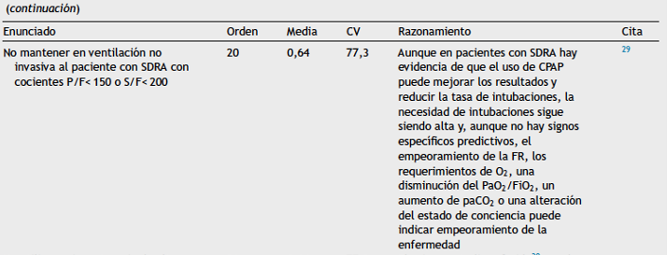
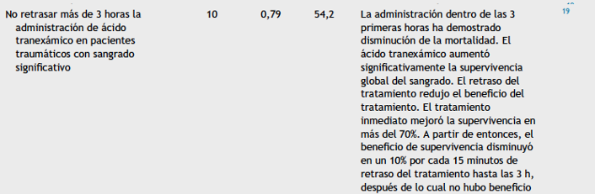
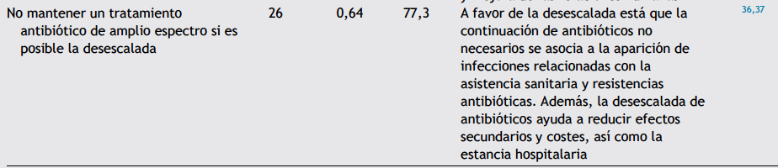
RNH OTRAS PROPUESTAS
(ESFERA ITEMS CLÍNICOS)

Slide 11
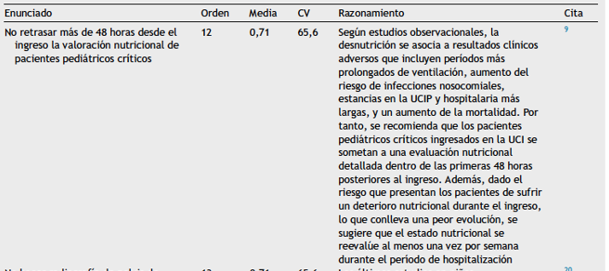
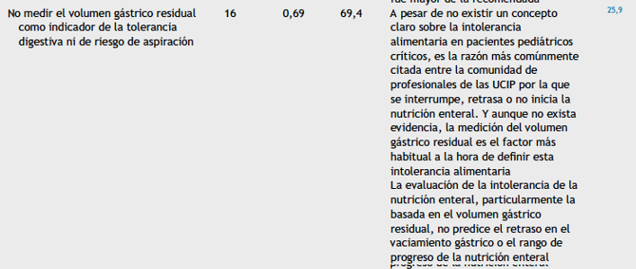
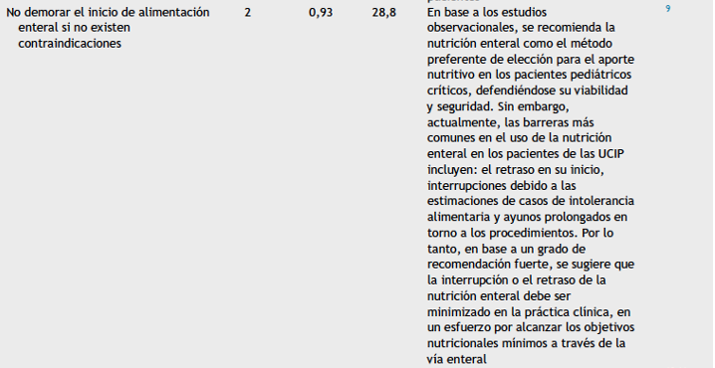
RNH OTRAS PROPUESTAS
ITEMS CLÍNICOS
EN LA ESFERA DE LA NUTRICIÓN

Slide 12

Y AHORA: ¿CÓMO LO HACEMOS ?
Creado grupo de trabajo de la ucip lo iremos desarrollando con la ayuda metodológica de la unidad de calidad

Slide 13





Plan de trabajo
Formar equipo de trabajo
Hacer análisis de situación
Elaborar un plan de acción
Desimplementar
Evaluación, seguimiento y mejora
Implicar a la Dirección
Priorización de recomendaciones de no hacer sobre las que trabajar
Análisis de situación: ¿cómo lo estamos haciendo?
Selección de prácticas de escaso valor que más margen de mejora tienen
Planificación de objetivos y plazos
Compromiso e implicación de los equipos
Diseño ad hoc para cada recomendación no priorizada
Análisis de contexto y grupos de interés para planificar
Difusión planificada
Formación y desaprendizaje
Indicadores para medir impacto
Seguimiento de protocolos para desimplementación
Campañas educativas para pacientes
Evaluación de indicadores
Análisis y mejora
Difusión del proyecto y de resultados a la sociedad
Grupo impulsor que lidere el proyecto

